Slide 1



Xception: Deep Learning with Depthwise Separable Convolutions
汇报人：薛跃伟
时间：2025.10.25

Slide 2
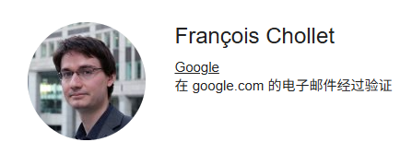
背景
Xception: Deep Learning with Depthwise Separable Convolutions(CVPR,2017)
论文链接: https://arxiv.org/pdf/1610.02357
代码链接: https://keras.io/applications/#xception
Google
引用量 24558
Inception模型发展历程
2017
2016
Xception
2015
InceptionV4
2015
InceptionV3
2014
InceptionV2
引入残差连接
GoogleNet
(InceptionV1)
5×5 → 两个 3×3
多尺度卷积
（1×1、3×3、5×5）
引入 Batch Normalization
Notes:
盲源分离 (BSS)：盲源分离就是在“看不见原始信号和混合过程”的情况下，依靠数学和统计方法，把混合信号里的不同成分拆解出来。
颜色空间转换（Color Space Conversion）指的是：将图像/视频中的像素值从一种颜色表示方式（颜色空间）映射到另一种颜色表示方式的过程。
基于血红蛋白吸收特性，不同波长下 rPPG 信号幅度不同 [113]。将 RGB 信号投影到色度子空间，可以提升抗运动和抗光照变化的能力 [79]。

Slide 3
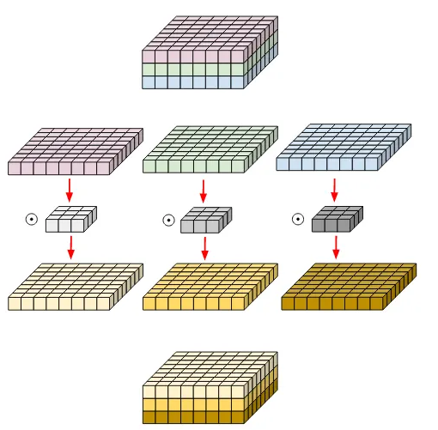

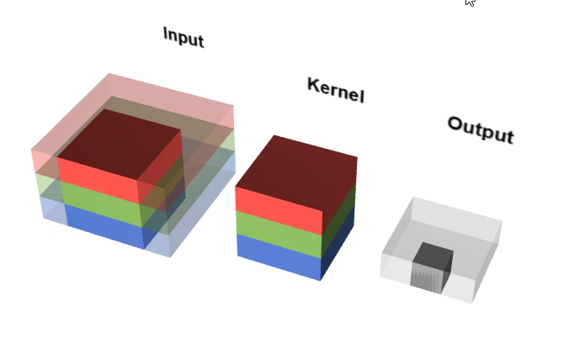
普通卷积 VS 深度可分离卷积
普通卷积
深度卷积
Notes:
盲源分离 (BSS)：盲源分离就是在“看不见原始信号和混合过程”的情况下，依靠数学和统计方法，把混合信号里的不同成分拆解出来。
颜色空间转换（Color Space Conversion）指的是：将图像/视频中的像素值从一种颜色表示方式（颜色空间）映射到另一种颜色表示方式的过程。
基于血红蛋白吸收特性，不同波长下 rPPG 信号幅度不同 [113]。将 RGB 信号投影到色度子空间，可以提升抗运动和抗光照变化的能力 [79]。

Slide 4
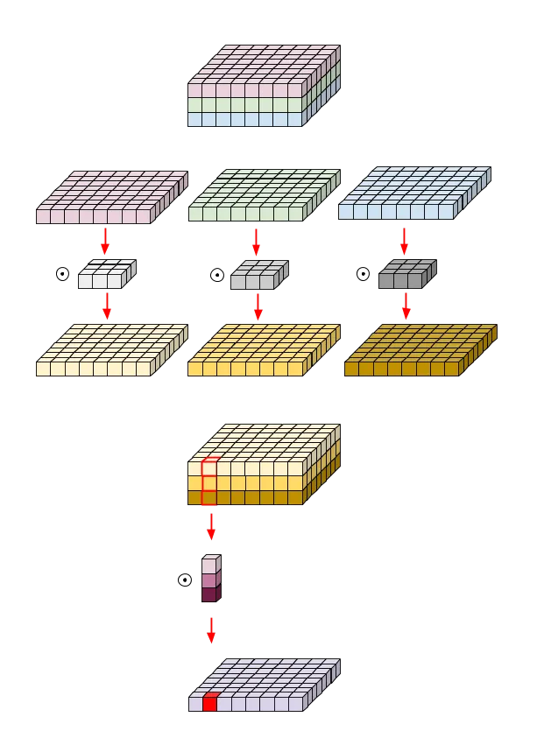
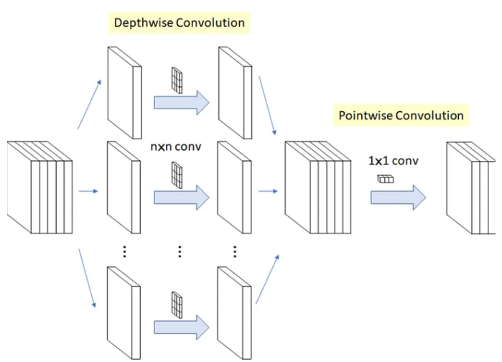
普通卷积 VS 深度可分离卷积
深度可分离卷积
以一张 32×32×3 的图像为例，卷积核大小 3×3，输出通道 256
普通卷积3×3×3×256 = 6912
深度可分离卷积(3×3×3) + (1×1×3×256) = 9×3 + 768 = 795
深度卷积
逐点卷积
Notes:
盲源分离 (BSS)：盲源分离就是在“看不见原始信号和混合过程”的情况下，依靠数学和统计方法，把混合信号里的不同成分拆解出来。
颜色空间转换（Color Space Conversion）指的是：将图像/视频中的像素值从一种颜色表示方式（颜色空间）映射到另一种颜色表示方式的过程。
基于血红蛋白吸收特性，不同波长下 rPPG 信号幅度不同 [113]。将 RGB 信号投影到色度子空间，可以提升抗运动和抗光照变化的能力 [79]。

Slide 5
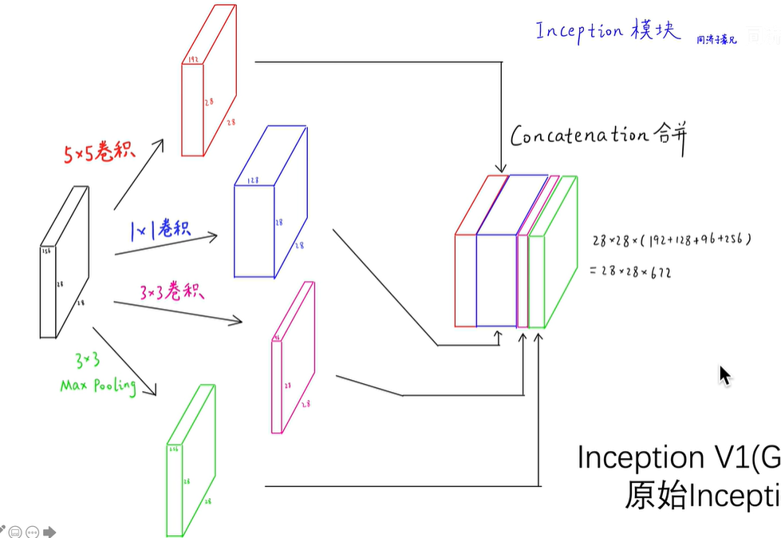
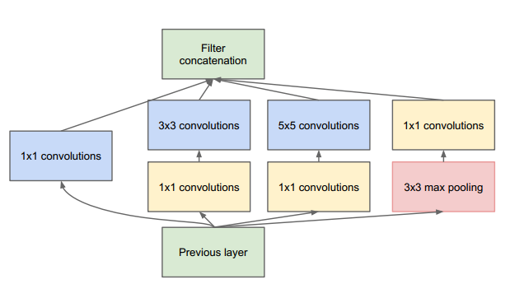
从Inception到Xception
H=W=32,C_in​=256,C_out=64
直接做3x3卷积：参数量 = 3×3×C_in×C_out= 3×3×256×64=147456
先用1x1降维到32：参数量 =256×32+3×3×C_in×C_out= 8192+3×3×32×64=26624 减少了约 5.5 倍
InceptionV1(原始模块)
InceptionV1(BottleNect-Inception)
Notes:
盲源分离 (BSS)：盲源分离就是在“看不见原始信号和混合过程”的情况下，依靠数学和统计方法，把混合信号里的不同成分拆解出来。
颜色空间转换（Color Space Conversion）指的是：将图像/视频中的像素值从一种颜色表示方式（颜色空间）映射到另一种颜色表示方式的过程。
基于血红蛋白吸收特性，不同波长下 rPPG 信号幅度不同 [113]。将 RGB 信号投影到色度子空间，可以提升抗运动和抗光照变化的能力 [79]。

Slide 6
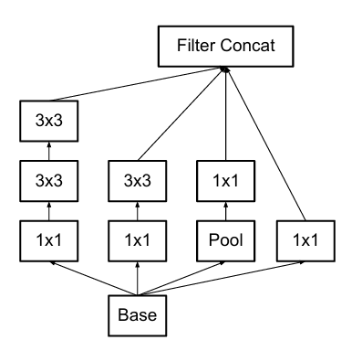
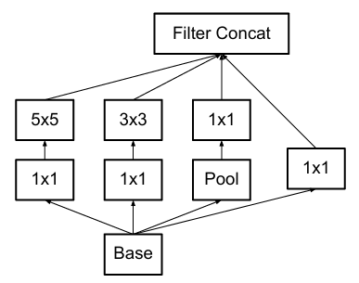
从Inception到Xception
InceptionV1
InceptionV3
Notes:
盲源分离 (BSS)：盲源分离就是在“看不见原始信号和混合过程”的情况下，依靠数学和统计方法，把混合信号里的不同成分拆解出来。
颜色空间转换（Color Space Conversion）指的是：将图像/视频中的像素值从一种颜色表示方式（颜色空间）映射到另一种颜色表示方式的过程。
基于血红蛋白吸收特性，不同波长下 rPPG 信号幅度不同 [113]。将 RGB 信号投影到色度子空间，可以提升抗运动和抗光照变化的能力 [79]。

Slide 7
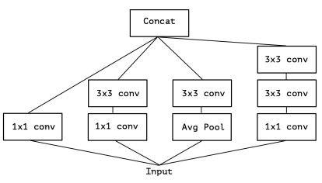
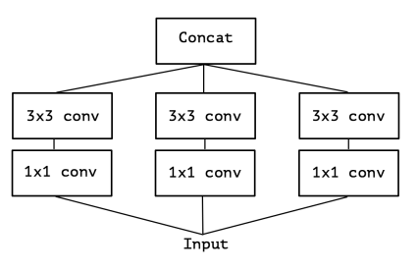
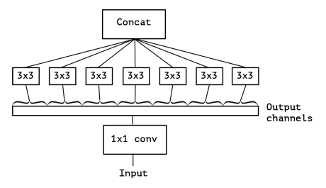
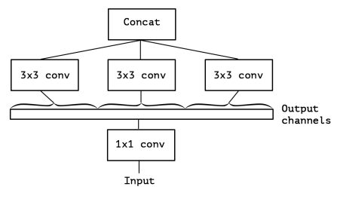
从Inception到Xception
InceptionV3
简化1
极致简化：Xception
简化2
Notes:
盲源分离 (BSS)：盲源分离就是在“看不见原始信号和混合过程”的情况下，依靠数学和统计方法，把混合信号里的不同成分拆解出来。
颜色空间转换（Color Space Conversion）指的是：将图像/视频中的像素值从一种颜色表示方式（颜色空间）映射到另一种颜色表示方式的过程。
基于血红蛋白吸收特性，不同波长下 rPPG 信号幅度不同 [113]。将 RGB 信号投影到色度子空间，可以提升抗运动和抗光照变化的能力 [79]。

Slide 8
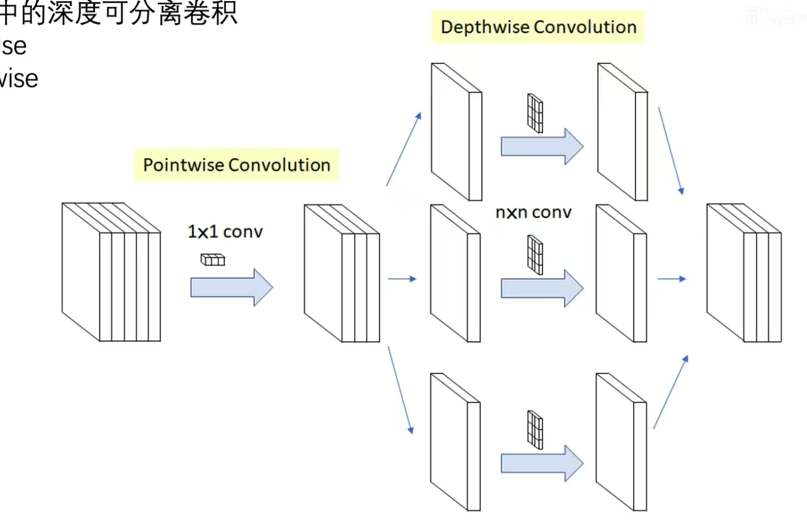
从Inception到Xception
深度可分离卷积
Xception
先pointwise再depthwise
先depthwise再pointwise
Notes:
盲源分离 (BSS)：盲源分离就是在“看不见原始信号和混合过程”的情况下，依靠数学和统计方法，把混合信号里的不同成分拆解出来。
颜色空间转换（Color Space Conversion）指的是：将图像/视频中的像素值从一种颜色表示方式（颜色空间）映射到另一种颜色表示方式的过程。
基于血红蛋白吸收特性，不同波长下 rPPG 信号幅度不同 [113]。将 RGB 信号投影到色度子空间，可以提升抗运动和抗光照变化的能力 [79]。

Slide 9
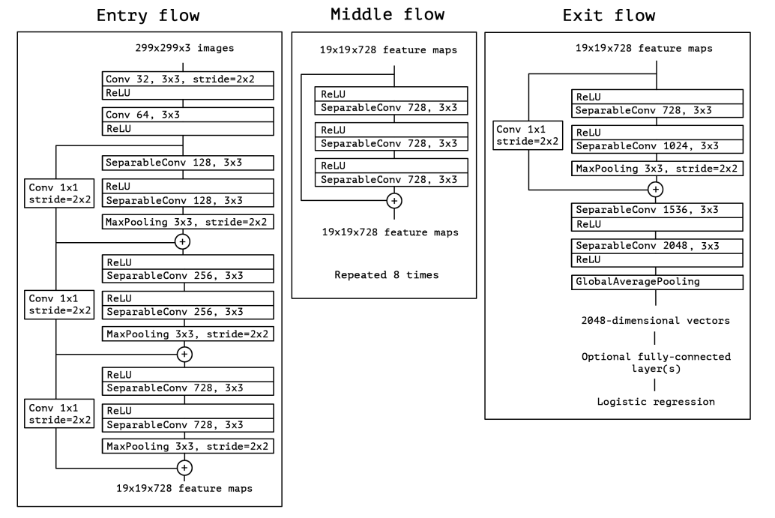
Xception架构
Notes:
盲源分离 (BSS)：盲源分离就是在“看不见原始信号和混合过程”的情况下，依靠数学和统计方法，把混合信号里的不同成分拆解出来。
颜色空间转换（Color Space Conversion）指的是：将图像/视频中的像素值从一种颜色表示方式（颜色空间）映射到另一种颜色表示方式的过程。
基于血红蛋白吸收特性，不同波长下 rPPG 信号幅度不同 [113]。将 RGB 信号投影到色度子空间，可以提升抗运动和抗光照变化的能力 [79]。

Slide 10
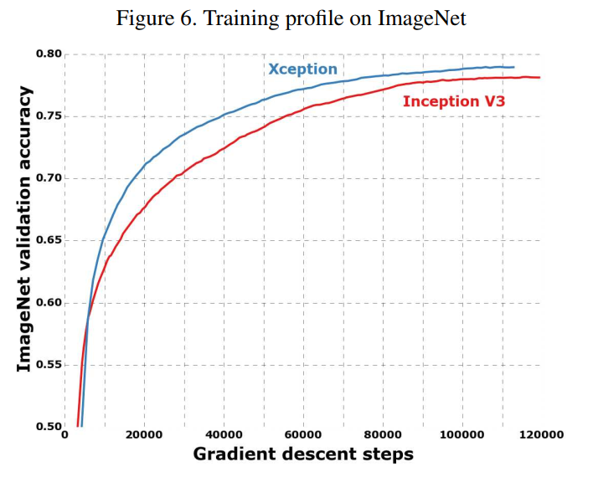
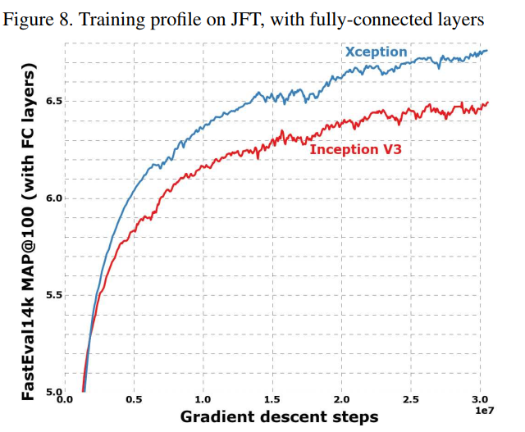
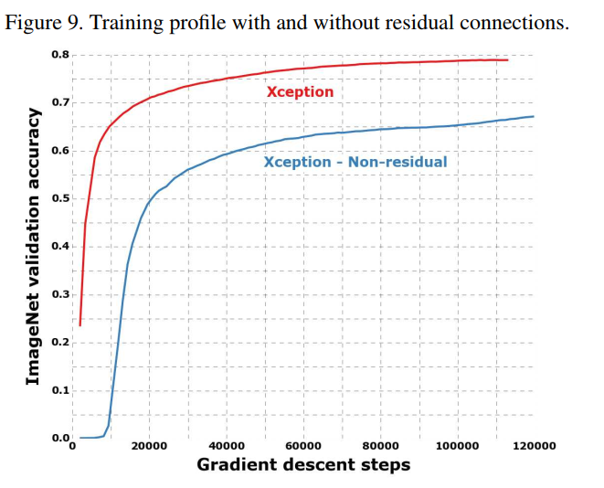
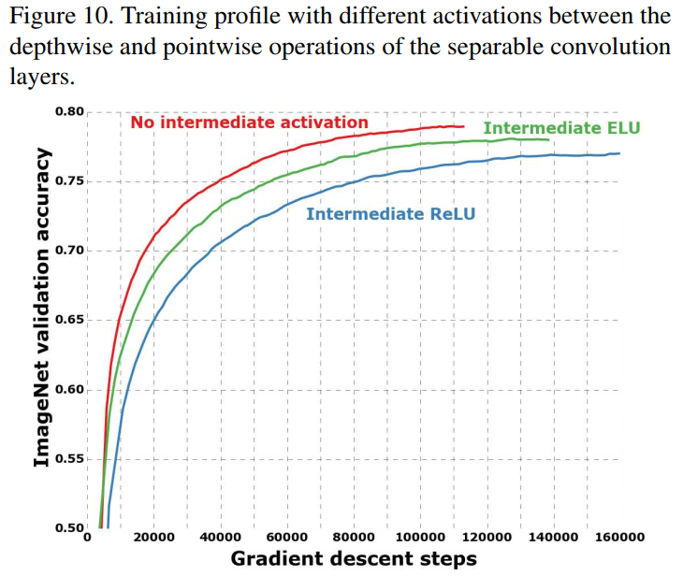
实验
主要任务 | 数据集名称 | 数据集规模 | 类别
图像分类 | ImageNet | 大约 120 万张 | 1000类
图像分类（大规模） | JFT-300M（Google内部数据集） | 大约 3 亿张 | 1.8 万类
Notes:
盲源分离 (BSS)：盲源分离就是在“看不见原始信号和混合过程”的情况下，依靠数学和统计方法，把混合信号里的不同成分拆解出来。
颜色空间转换（Color Space Conversion）指的是：将图像/视频中的像素值从一种颜色表示方式（颜色空间）映射到另一种颜色表示方式的过程。
基于血红蛋白吸收特性，不同波长下 rPPG 信号幅度不同 [113]。将 RGB 信号投影到色度子空间，可以提升抗运动和抗光照变化的能力 [79]。

Slide 11
总结
场景 | 传统卷积模型 | 使用 DSC 的模型 | 效果
手机端人脸识别 | Inception-v3，运行慢 | MobileNetV2，运行快 4× | 功耗更低、实时性更好
无人机目标检测 | YOLOv3（全卷积） | YOLOv5-Lite（含DSC） | 体积更小、推理更稳
工业检测芯片 | ResNet-50 模型 | EfficientNet-Lite | 相同精度下能耗降低约 60%
深度可分离卷积提供了结构压缩与硬件友好的理想平衡方案，使模型既轻量又高效。
Notes:
盲源分离 (BSS)：盲源分离就是在“看不见原始信号和混合过程”的情况下，依靠数学和统计方法，把混合信号里的不同成分拆解出来。
颜色空间转换（Color Space Conversion）指的是：将图像/视频中的像素值从一种颜色表示方式（颜色空间）映射到另一种颜色表示方式的过程。
基于血红蛋白吸收特性，不同波长下 rPPG 信号幅度不同 [113]。将 RGB 信号投影到色度子空间，可以提升抗运动和抗光照变化的能力 [79]。

Slide 12
请老师批评指正
汇报人：薛跃伟
时间：2025.10.25

